Slide 1
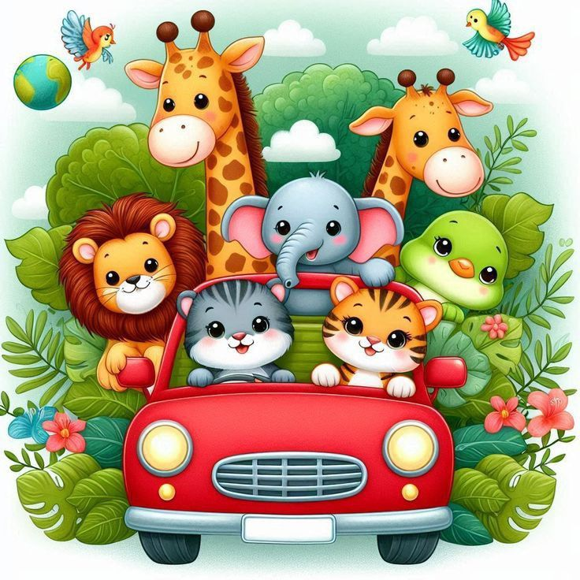
Всемирный день защиты животных
Материал подготовила воспитатель
Костюшева Анастасия Валерьевна
МБДОУ «Центр развития ребенка
детский сад №169» г. Иваново

Slide 2

Жить нужно нам дружно на этой планете.
Земля - наша мать, а мы все - её дети.
Животные - тоже ведь наша семья, Они - братья меньшие, людям друзья.
Так пусть же повсюду и птицы поют, И рядом животные мирно живут.
А чтоб не исчезла с Земли красота, Мы все охранять её будем всегда!

Slide 3
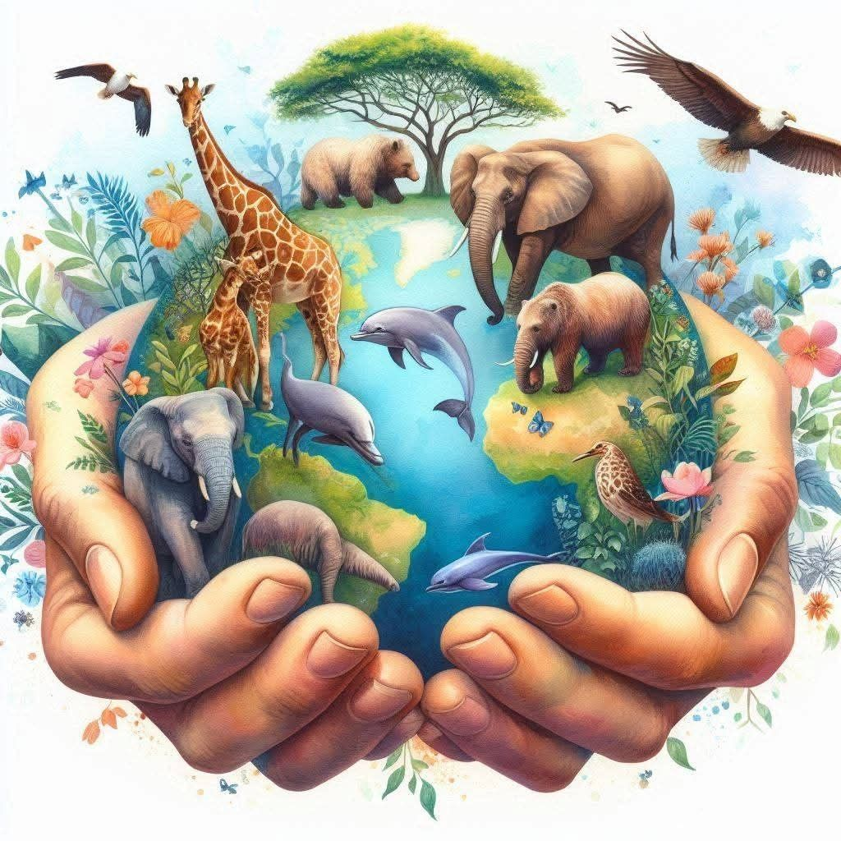
Всемирный день защиты животных – это не просто праздник животных! Это международный день призванный обратить внимание человечества на проблемы всех обитателей планеты Земля.

Slide 4
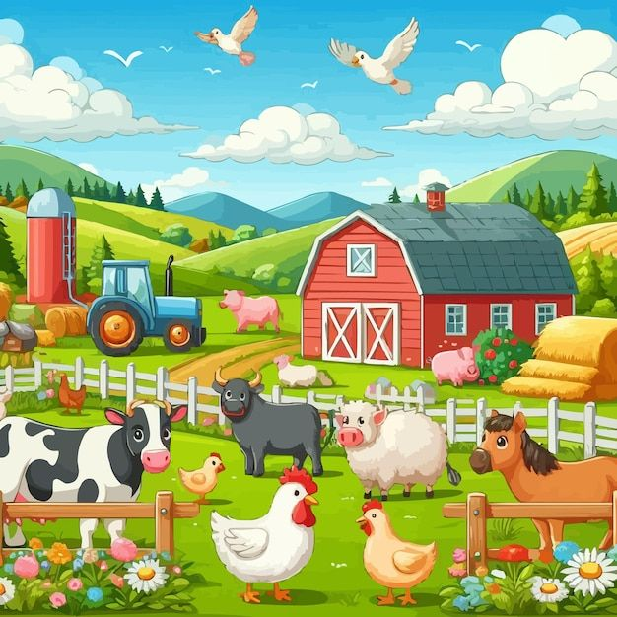
Животные бывают:
Домашние
это животные, которые были одомашнены человеком разумным и которых он содержит, предоставляя им кров и пищу. Такие животные приносят человеку пользу либо как источник материальных благ и услуг, либо как животные-компаньоны, скрашивающие его досуг.

Slide 5
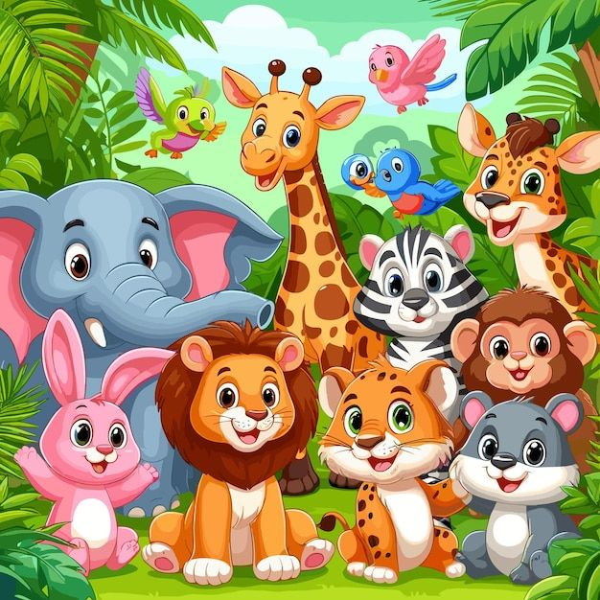
Животные бывают:
Дикие
это животные, которые живут в природной среде без вмешательства человека. В отличие от домашних животных, они не приручены и ведут самостоятельный образ жизни в лесах, горах, пустынях, степях и водных пространствах

Slide 6
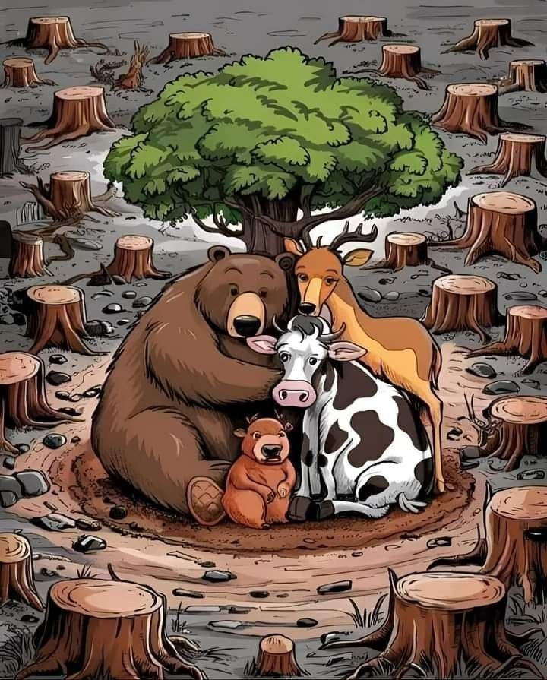
От кого и от чего необходимо защищать диких животных?
Охота и браконьерство. Особенно опасны браконьеры, которые убивают животных-мам, а детёныши остаются без защиты и погибают.
Вырубка лесов. Из-за этого для жизни диких животных остаётся всё меньше места.
Загрязнение воды, воздуха и среды обитания. Например, оставленный в лесу мусор, не затушенный костёр, слитая в реку грязная вода или бензин — всё это несёт в себе опасность для природных экосистем.
Шумы в лесу. Они пугают животных.
Разжигание костров. Из-за этого начинаются пожары, гибнет всё

Slide 7
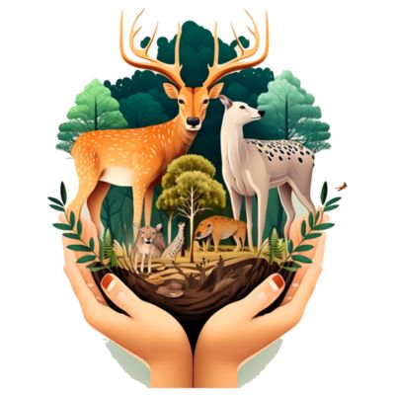
Для чего нужно охранять диких животных?
Чтобы сохранить нашу Землю живой, цветущей и здоровой, надо ответственно и заботливо относиться к природе родного края, своей местности: любить и беречь природу! Для того чтобы не оказаться однажды на нашей огромной планете в полном одиночестве!

Slide 8
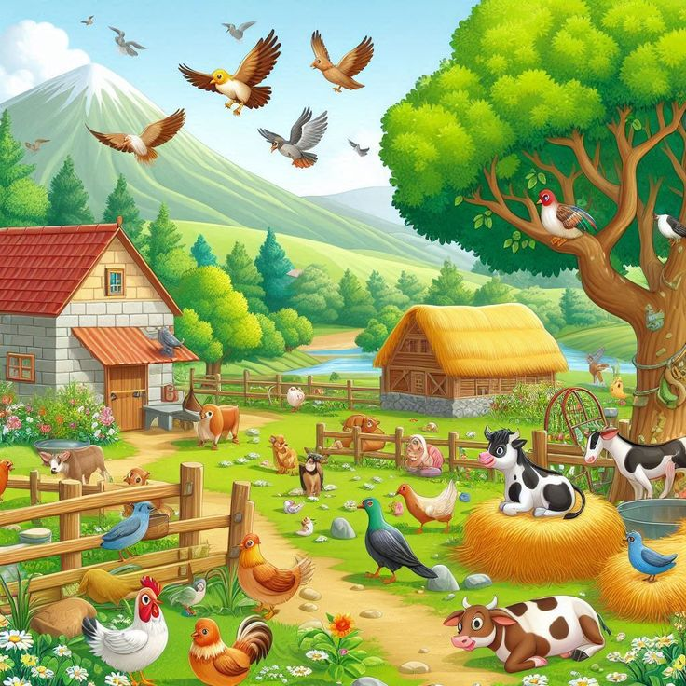
От кого и от чего необходимо защищать домашних животных?
От жесткого обращения человека
От плохих условий содержания
От выбрасывания животного на улицу
От холода и голода

Slide 9
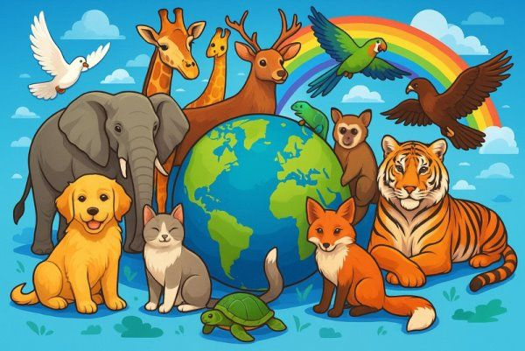
Пожалуйста берегите животных

